Slide 1
MCP
Model Context Protocol

Slide 2
MCPとは
01
誰が作った、何のために作られた、なんで今流行ってる

Slide 3
MCP概要
基本情報
• 2024年11月発行、2025年３月アップデート
• Anthropic会社 (Claude)に作られた
•LLMのツール呼び標準化
• 過去の半年から世界中に流行っている
• とくにプログラマーではないない人に人気らしい

Slide 4
MCPデモ
File Read

Slide 5
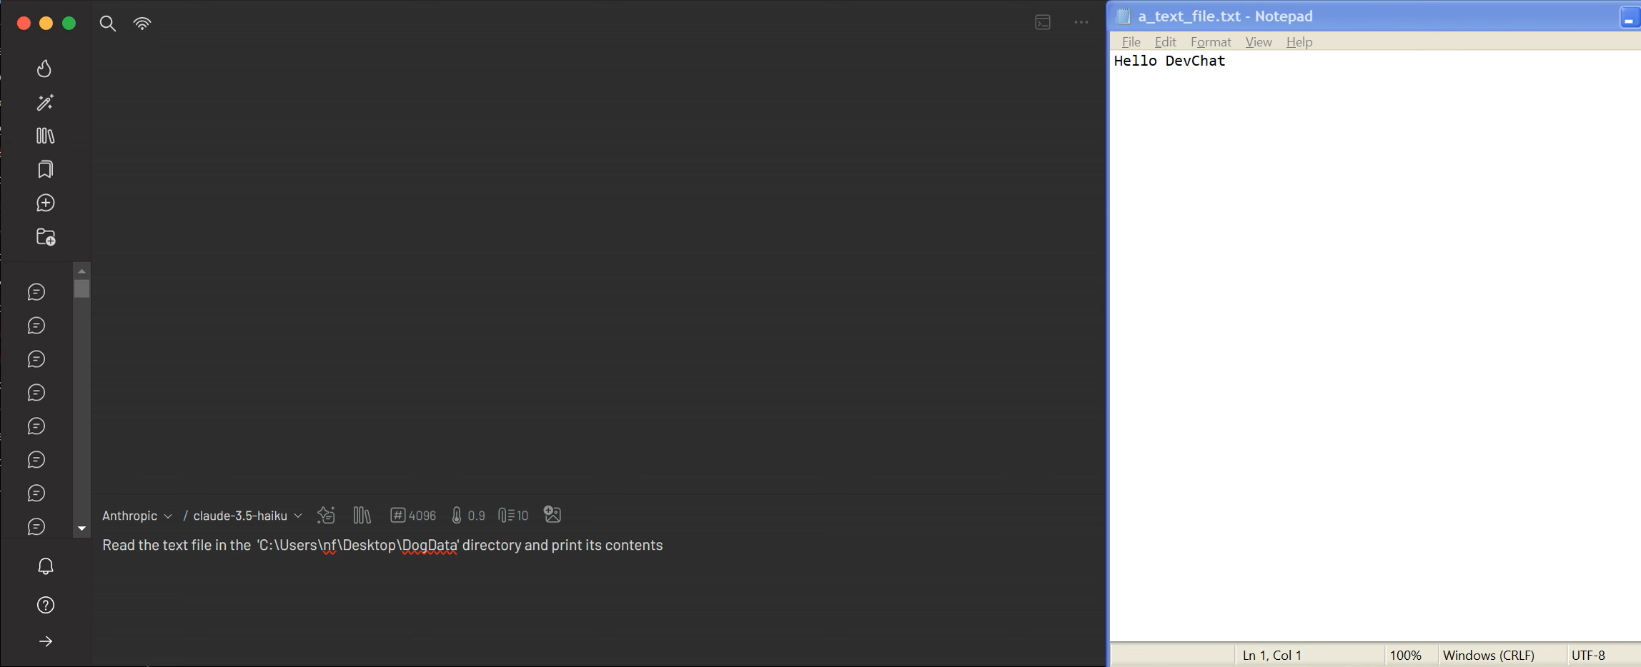
File Read

Slide 6
いったい何が行った
01 | FileSystemMCP
02 | ツール読込
03 | 決定
04 | ツール利用
05 |Clientがもらう
06 | 機能実行
専用MCPサーバーをクライエントに登録した
機能定義をpromptに入れといた
LLMはどっちのツールを使うべきか自分で決めた
LLMはクライエントにツールを使いたいっとメッセージが出す
クライエントがツール呼びメッセージもらって、サーバーに渡す
MCPサーバーが呼ばれた関数を読んで、結果を渡す

Slide 7
定義や内容詳細
Whats in the Spec

Slide 8
定義の３部分
ホスト
クライエント
サーバー
チャットアプリ
(Claudeデスクトップや他)
アプリ内の接続
FileSystem,
Photoshop
Gravio
その他

Slide 9
text/plainとか
image/jpegとか
チャットに添付できる物
事前に作成された文書
フォームとか
関数や機能
リソース
プロンプト
ツール
DbSchema.sql
“{{username}}の
データをDBから読み込んで
ください”
ExecSQL(s string)
QuerySQL(s string)

Slide 10
リソース
x
今のとことでは、あんまり利用されてない。
複数のクライエントで使わない
将来にMCPクライエントは自動に選んで使う可能性が高い
おそらく、RAGシステムを想像しながら作った
無いよう考えていい

Slide 11
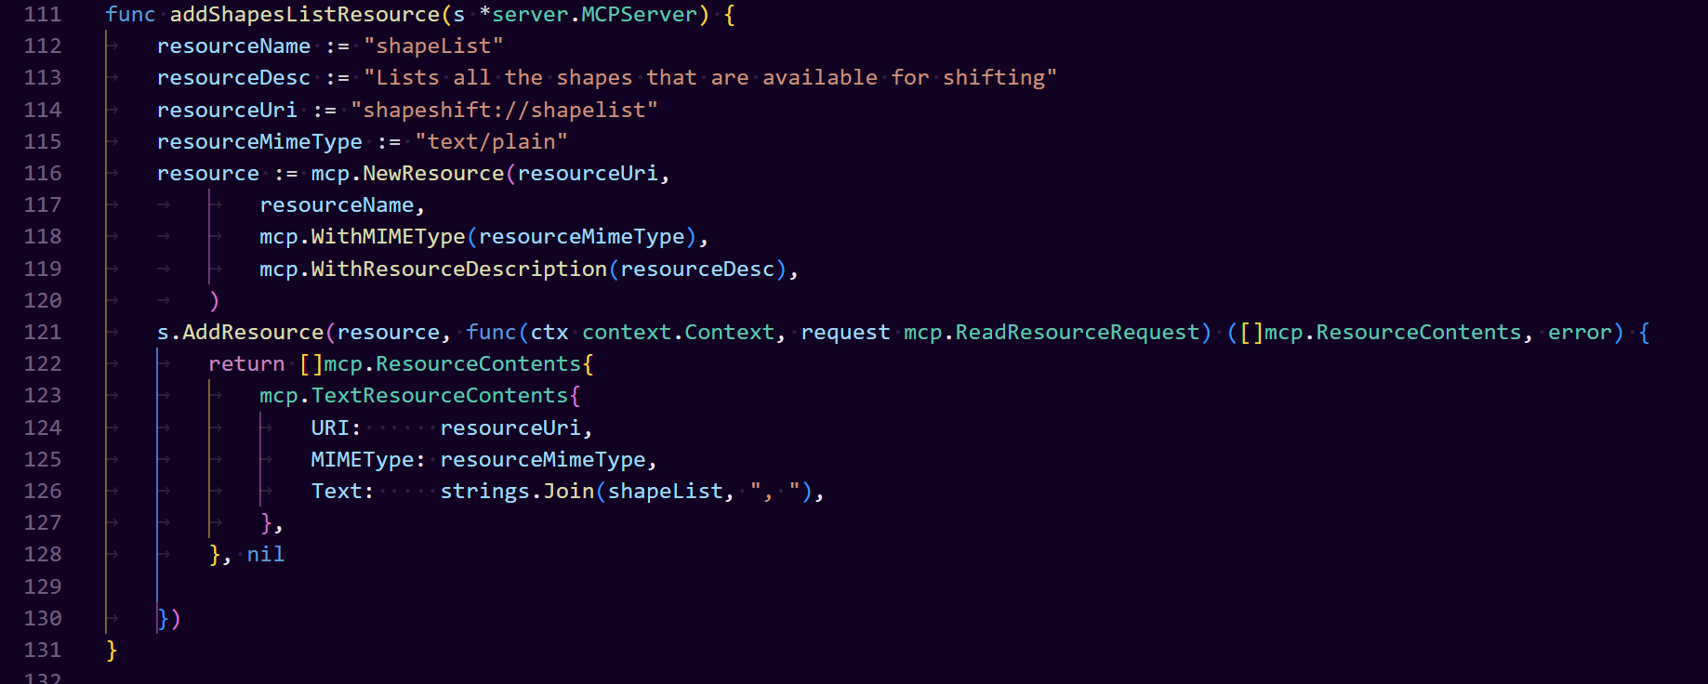
Notes:
Here’s how a Resource appears in Claude Desktop

Slide 12
Notes:
Here’s how a Resource appears in Claude Desktop

Slide 13
プロンプト
x
今のとことでは、あんまり利用されてない。
複数のクライエントで使わない
Claude Desktopでは、フォームUIが出てきます
おそらく、よくある複雑なツールコールが必要手順に案内できるように作った

Slide 14
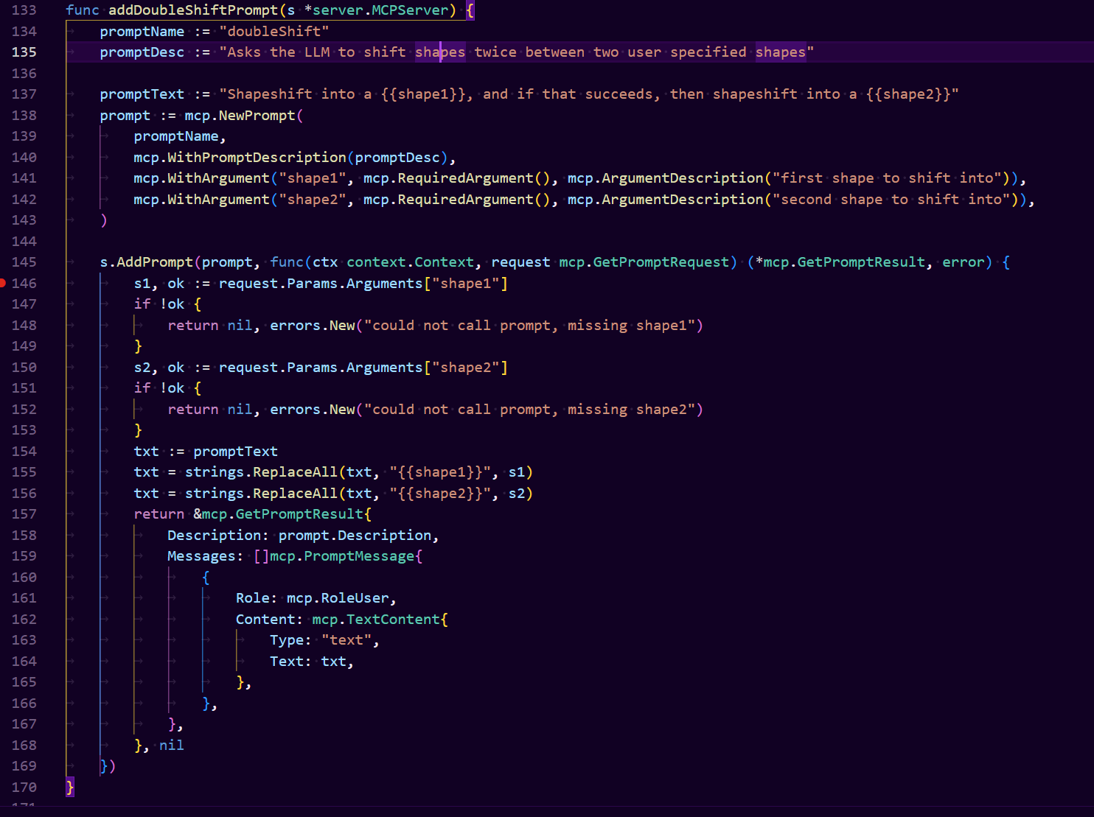

Slide 16
ツール
x
FileSystemMCP
FileRead
FileWrite
ListDirectory
サーバーができること
機能や関数をMCPサーバーによって違う
GitMCP
Checkout
Add
Commit
GoMCP
Build
Get
Run

Slide 17
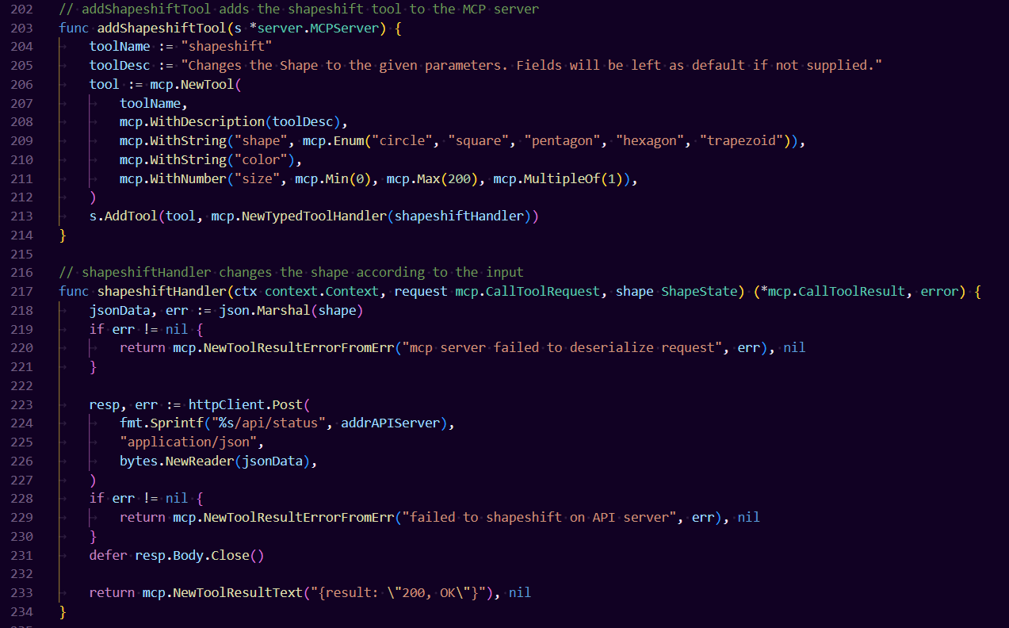

Slide 18
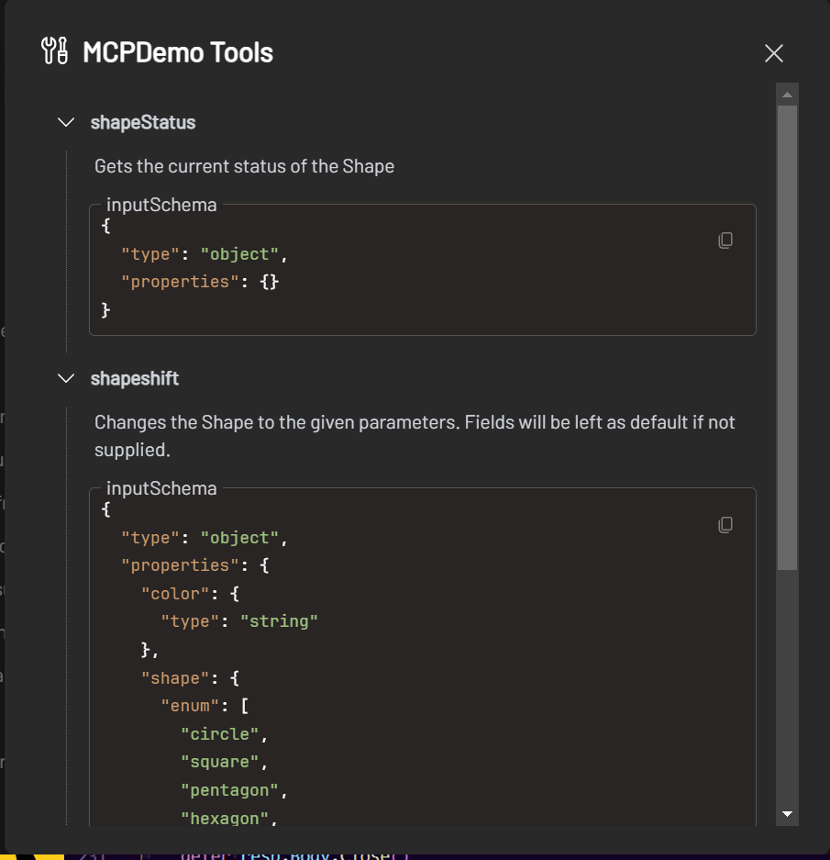

Slide 19
定義の裏
JSONSchema
JSON-RPC 2.0

Slide 20
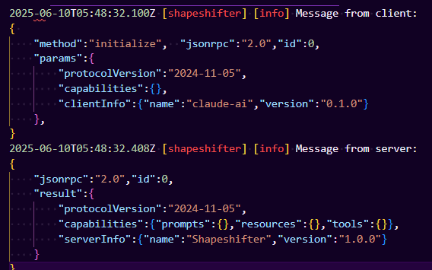
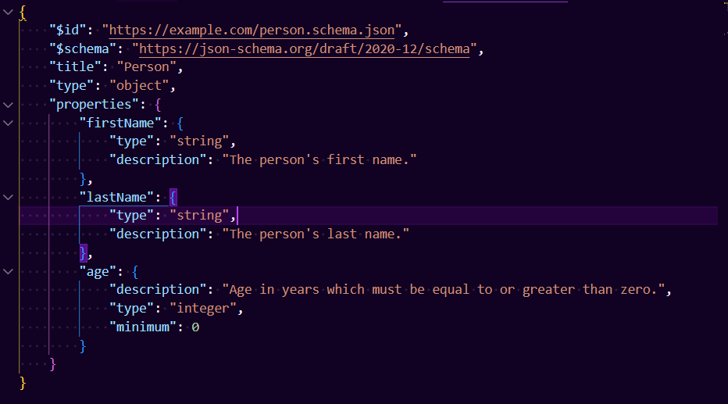
定義の裏
JSONSchema - ツール等のフォーマット
JSON-RPC 2.0 – 配信フォーマット
OpenAPI (OpenAIじゃない)と似っている
JSONでオブジェクトは定義される
stdin/sse/httpでも、JSON-RPC2.0で配信する

Slide 21
通信方法
STDIO
“Streamable” HTTP
ローカル・バイナリー
ソケットのように２行通信
Authorizationなし
APIサーバーのように、リモートで通信を取る
https://someservice.example/mcp
必要であればAuthorizationあり (OAuth 2.1)

Slide 22
MCPの公式サイト https://modelcontextprotocol.io/introduction
MCPの現代の公式スペックhttps://github.com/modelcontextprotocol/specification/blob/main/schema/2025-03-26/schema.ts
一番人気なGo言語のSDK https://github.com/mark3labs/mcp-go
5ire, いいMCPクライエント https://github.com/nanbingxyz/5ire
MCPのセキュリティー問題 https://www.cyberark.com/resources/threat-research-blog/poison-everywhere-no-output-from-your-mcp-server-is-safe
JSON-RPCサイト https://www.jsonrpc.org/specification
JSON Schemaサイト https://json-schema.org/

